Slide 1
VPAとRVPA入門
岡村寛

Slide 2
この研修の目的
コホート解析，管理基準値，ABC計算について，RVPAを使って実際にやってみながら，理解する

Slide 3
資源評価
獲る（獲った）魚の量が，持続的な利用の観点で適切かどうか知る必要がある
しかし，漁獲量だけが分かっても，海の中の魚の量が不明ならば，漁獲量の適切さは分からない
もし，海の中の魚の量（資源量）が分かれば…
漁獲量 = 1000トン
資源量 = 10000トン 漁獲量の割合 1000/10000 = 10% 良さそう☺
資源量 = 1001トン 漁獲量の割合 1000/1001 = 99.9% 悪そう☹
同じ漁獲量でも，海の中の資源量によって評価は変わる

Slide 4
海の中の資源量を知る方法
直接推定 魚探，目視調査，標識放流法
漁獲情報を利用
資源量指数に基づく方法
個体群モデル（プロダクションモデルなど）を適用する
デルーリー法
資源量指数を必要としない方法
年齢別漁獲尾数から推定する（コホート解析，Virtual Population
Analysis）

Slide 5
コホート解析
コホート（年級群） = 同じ年に生まれた個体群
 | 2010 | 2011 | 2012 | 2013 | 2014
0 | 2983
1 |  | 2241
2 |  |  | 1229
3 |  |  |  | 638
4 |  |  |  |  | 150
2010年生まれ群

Slide 6
個体群動態
加入 R₀
翌年 N₁ = R₀ S
翌々年 N₂ = N₁ S = R₀ S²
…
今 N_{t} = N_{t-1} S = R₀ S^{t}
S: 生残率

Slide 7

資源量計算の原理
最高齢の漁獲尾数（=166尾）は既知とする
知りたいもの
N_{a}
瞬間死亡率 M = 0.2
exp(-0.2/2) ≈ 0.9
166×exp(M/2)=907
自然死亡
183+638
N = N_{a}exp(– M/2)
N_{a} = (N_{a+1}exp(M/2)+C_{a})exp(M/2)
=N_{a+1}exp(M)+C_{a}exp(M/2)
漁獲尾数 C_{a} 638尾
166×exp(M/2)=183
N = N_{a}exp(– M/2) – C_{a}
自然死亡
N_{a+1} = (N_{a}exp(– M/2) – C_{a})exp(–M/2)
166尾
1年間

Slide 8
資源量計算の原理
C_{a,y} = N_{a,y}exp(-M/2)(1 – exp(– F_{a,y}))
N_{a,y} = C_{a,y}exp(M/2)/(1 – exp(– F_{a,y}))
最高齢，最近年の資源量もしくは漁獲係数が分かればよい

Slide 9
資源量計算の原理
F_{A} = αF_{A-1}という仮定をおくと最近年のFだけ仮定すれば良い

Slide 10
資源量計算の原理
このとき，F_{A,T}=αF_{A-1,T}も成り立つので，そうなるようにF_{A,T}を選ぶ
（F_{A,T}は自動的に決定される）
さらに，F_{a,T} = F_{a,T-1}と仮定すると，最近年，最高齢のFだけが必要

Slide 11
計算例
 | 2014 | 2015
0 | 32 | 64
1 | 16 | 13
F_{1,2015}=0.2 # 初期値（仮にこうだとする）
N_{1,2015} = C_{1,2015}exp(M/2)/(1 – exp(–F_{1,2015}))
= 13×exp(0.4/2)/(1 – exp(–0.2)) = 87.59
N_{a+1,y+1} = (N_{a,y}×exp(–M/2) – C_{a,y})exp(–M/2)
N_{a,y} = N_{a+1,y+1}exp(M) + C_{a,y}exp(M/2)
N_{0,2014} = N_{1,2015}exp(0.4) + 32×exp(0.2) = 169.75
M = 0.4と仮定

Slide 12
計算例
 | 2014 | 2015
0 | 32 | 64
1 | 16 | 13
F_{0,2014} = log(N_{0,2014}/N_{1,2015}) – M = log(169.75/87.59) – 0.4 = 0.262
もし，F_{0,Y} = F_{1,Y} (α=1)，F_{0,2014} = F_{0,2015}とすると，F_{0,2014} = 0.2となり，上の推
定値と合わない
最初に，F_{1,2015} = 0.2にしたので…
M = 0.4と仮定

Slide 13
計算例
 | 2014 | 2015
0 | 32 | 64
1 | 16 | 13
FAT <- 0.2; M <- 0.4; CAT <- 13; CA1T1 <- 32; alpha <- 1
OBJ <- function(FAT) {
NAT <- CAT*exp(M/2)/(1-exp(-FAT))
NA1T1 <- NAT*exp(M)+CA1T1*exp(M/2)
FA1T1 <- log(NA1T1/NAT)-M
(FAT/FA1T1-alpha)^2
}
Fest <- optimize(OBJ, c(0,3))$minimum
仮定を満たすFを探索してやる
M = 0.4と仮定
> Fest # 結果
[1] 0.501

Slide 14
計算例
 | 2014 | 2015
0 | 32 | 64
1 | 16 | 13
M = 0.4と仮定
F | 2014 | 2015
0
1 |  | 0.5
N | 2014 | 2015
0
1 |  | 40
N_{1,2015} = C_{1,2015}×exp(M/2)/(1 – exp(-F_{1,2005}))
= 13×exp(0.4/2)/(1 – exp(-0.5))

Slide 15
計算例
 | 2014 | 2015
0 | 32 | 64
1 | 16 | 13
M = 0.4と仮定
N_{0,2014} = N_{1,2015}×exp(M)+C_{0,2014}×exp(M/2)
= 40×exp(0.4)+32×exp(0.4/0.2) = 99
F | 2014 | 2015
0
1 |  | 0.5
N | 2014 | 2015
0 | 99
1 |  | 40

Slide 16
計算例
 | 2014 | 2015
0 | 32 | 64
1 | 16 | 13
M = 0.4と仮定
F_{0,2014} = log(N_{0,2014}/N_{1,2015}) – 0.4
= log(99/40) – 0.4 = 0.5
F | 2014 | 2015
0 | 0.5
1 |  | 0.5
N | 2014 | 2015
0 | 99
1 |  | 40

Slide 17
計算例
 | 2014 | 2015
0 | 32 | 64
1 | 16 | 13
F_{1,2014} = F_{1,2015}
M = 0.4と仮定
F_{0,2015} = F_{1,2015}
F | 2014 | 2015
0 | 0.5 | 0.5
1 | 0.5 | 0.5
N | 2014 | 2015
0 | 99
1 |  | 40

Slide 18
計算例
 | 2014 | 2015
0 | 32 | 64
1 | 16 | 13
M = 0.4と仮定
N_{0,2015} = C_{0,2015}×exp(M/2)/(1 – exp(- F_{0,2015}))
= 64×exp(0.4/2)/(1 – exp(-0.5)) = 199
F | 2014 | 2015
0 | 0.5 | 0.5
1 | 0.5 | 0.5
N | 2014 | 2015
0 | 99 | 199
1 | 50 | 40
N_{1,2014} = C_{1,2014}×exp(M/2)/(1 – exp(- F_{1,2014}))
= 16×exp(0.4/2)/(1 – exp(-0.5)) = 50

Slide 19
計算例
 | 2014 | 2015
0 | 32 | 64
1 | 16 | 13
M = 0.4と仮定
F | 2014 | 2015
0 | 0.5 | 0.5
1 | 0.5 | 0.5
N | 2014 | 2015
0 | 99 | 199
1 | 50 | 40
年齢別漁獲尾数といくつかの仮定から，年齢別資源尾数・年齢別漁獲係数が推定できた！

Slide 20
VPAの特徴
年齢別漁獲尾数が正確ならば，
漁獲圧が強いほど推定値の信頼性が高い
最近年，最高齢は仮定の影響を強く受ける．逆に，過去の若齢の部分の信頼性は高くなる
 | 2010 | 2011 | 2012 | 2013 | 2014
0
1
2
3
4+
高い
信頼性
低い

Slide 21
プラスグループ
高齢部分の取り扱い
x歳以上は，
N_{x} = N_{x-1} S_{x-1} + N_{x} S_{x}
とする．

Slide 22
RVPA
# program 読み込み
source("rvpa1.2.r")
# dataの読み込み
caa <- read.csv("caa.csv",row.names=1)
maa <- read.csv("maa.csv",row.names=1)
waa <- read.csv("waa.csv",row.names=1)
M <- read.csv("M.csv",row.names=1)
index <- read.csv("index.csv",row.names=1)
# dataの整形
dat <- data.handler(caa, waa, maa, index, M)

Slide 23
RVPA
# vpa実行
vout1 <- vpa(dat,tf.year=1997:1999,Pope=TRUE,fc.year=1998:2000,alpha=1,p.init=0.5)
# tf.year: この期間のFの平均と最終年のFが等しいとする
# fc.year: この期間のFの平均をFcurrentとする

Slide 24
RVPA
# 初期値に注意
vout11 <- vpa(dat,tf.year=1997:1999,Pope=TRUE,fc.year=1998:2000,alpha=1,p.init=2)
> vout1$term.f
[1] 0.6793949
> vout11$term.f
[1] 5.720814e-05

Slide 25
チューニングVPA

Slide 26
チューニングVPA
仮定（最近年の漁獲係数は等しい）を除く（or 弱める）
資源量指数とVPAから得られる資源量推定値が近くなるように最近年のFを決めてやる
F_{T} = argmin Σ_{t} (log(Index_{t}) – log(qN_{t}))²
国内チューニングVPAのオプション
2段階法
選択率更新法
全F推定法（最近年の年齢別Fをそれぞれ推定）

Slide 27
チューニングVPA
2段階法 － まずチューニングなしで推定して，その選択率を与えた上で，最終年最高齢のFを推定する
選択率更新法 － 最終年の選択率が過去数年の平均と等しくなるように繰り返し計算しながら，最終年最高齢のFを推定する．
全F推定法 － 最近年の年齢別Fをそれぞれ推定

Slide 28
チューニングVPA
vout2 <- vpa(dat,tune=TRUE,sel.update=FALSE,Pope=TRUE,
tf.year=NULL,sel.f=vout1$saa$"2000",
abund=c("N"),min.age=c(0),max.age=c(6),
alpha=1,p.init=0.5,fc.year=1998:2000)

Slide 29
チューニングVPA
vout3 <- vpa(dat,tune=TRUE,sel.update=TRUE,Pope=TRUE,
tf.year=1997:1999,sel.f=vout1$saa$"2000",
abund=c("N"),min.age=c(0),max.age=c(6),
alpha=1,p.init=0.5,max.dd = 0.00001,fc.year=1998:2000)

Slide 30
チューニングVPA
vout4 <- vpa(dat,tune=TRUE,sel.update=FALSE,term.F="all",
tf.year=NULL,sel.f=NULL,
abund=c("N"),min.age=c(0),max.age=c(6),
alpha=1,p.init=0.5,fc.year=1998:2000)

Slide 31
チューニングVPA
plot(names(dat$index),as.numeric(dat$index),xlab="Year",ylab="Index",col="red",cex=2,pch=16,main="vout3")
lines(names(dat$index),vout3$pred.index,lwd=3,col="blue")

Slide 32
残差診断
resid <- as.numeric(log(vout3$pred.index) - log(dat$index))
plot(resid,type="b")
acf(resid)

Slide 33
ブートストラップ法
ある量（資源量）の分布を知りたい
データ x₁, x₂, …, x_{n} → m
x₁^{*1}=x₉, x₂^{*1}=x₁, …, x_{n}^{*1}=x₈ → m^{*1}
x₁^{*2}=x₅, x₂^{*2}=x₈, …, x_{n}^{*2}=x₇ → m^{*2}
…
x₁^{*B}=x₄, x₂^{*B}=x₄, …, x_{n}^{*B}=x₇ → m^{*B}

Slide 34
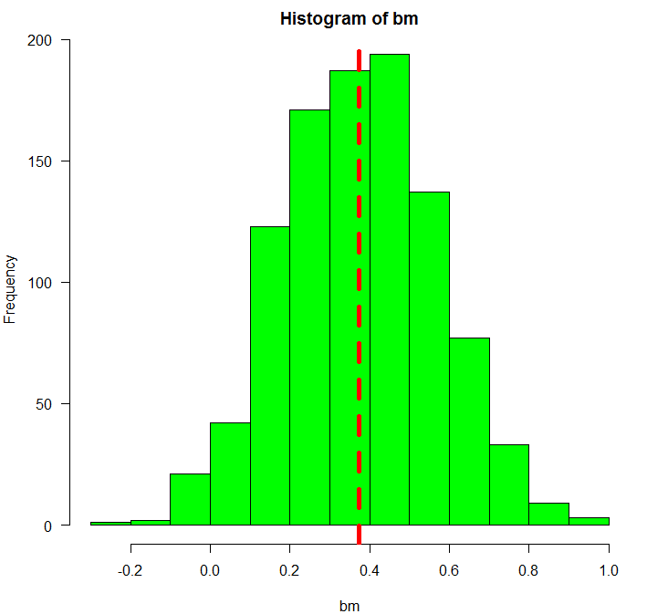
ブートストラップ法
x <- rnorm(10)
m <- mean(x)
bx <- matrix(sample(x,10000,replace=TRUE),ncol=10)
bm <- rowMeans(bx)

Slide 35
ブートストラップ法
VPAでは，残差をリサンプリングする
index* = log(qN)+e*
として新しいindexを作ってやり，それに対してvpa計算を行って，資源量推定を繰り返す
boot.sim1 <- boo.vpa(vout3,B=1000,method="n")
Year <- colnames(dat$caa)
ssb.boot <- sapply(boot.sim1,function(x) colSums(x$ssb))
x <- t(apply(ssb.boot,1,quantile,probs=c(0.05,0.5,0.95)))

Slide 36
管理基準値
資源量と漁獲係数が分かった
その漁獲係数が適当なものか，獲り過ぎか，どうしたら分かるか？
→ 基準値が必要
平衡状態を仮定して，そのFで獲り続けた結果がどうなるかを考える

Slide 37
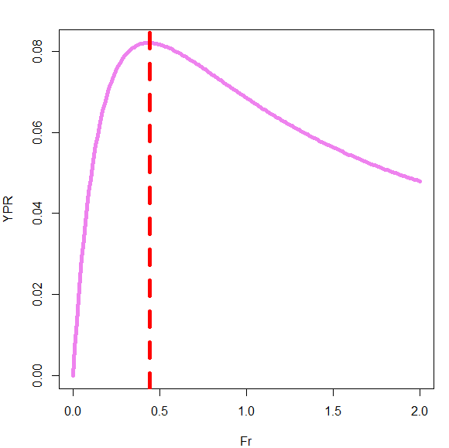
管理基準値
Fmax
YPR (Yield Per Recruit)が最大になるもの
RA[1] <- 1
for (a in 2:A) RA[a] <- RA[a-1]*exp(-M[a-1]-sel[a-1]*F)
YPR <- RA*waa*(1-exp(-sel*Fr))*exp(-M/2)
max YPR

Slide 38
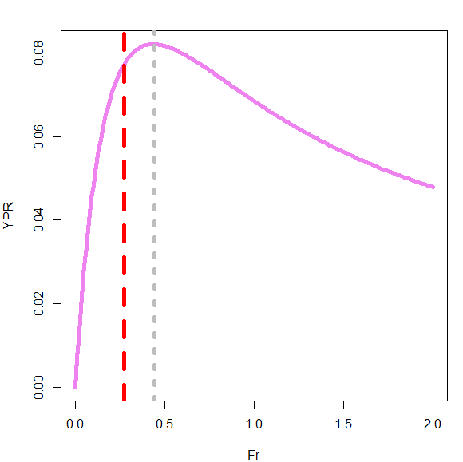
管理基準値
F0.1 YPR曲線の傾きが原点の1/10になるF

Slide 39
管理基準値
Fmed
Fmedで漁獲し続けると，過去のSSB/R = SPRの中央値で維持される
RA[1] <- 1
for (a in 2:A) RA[a] <- RA[a-1]*exp(-M[a-1]-sel[a-1]*F)
SPR <- RA*waa*maa
min(SPR-median(SSB/R))^2
median以外をとることも可能
high = 上側10%
low = 下側10%

Slide 40
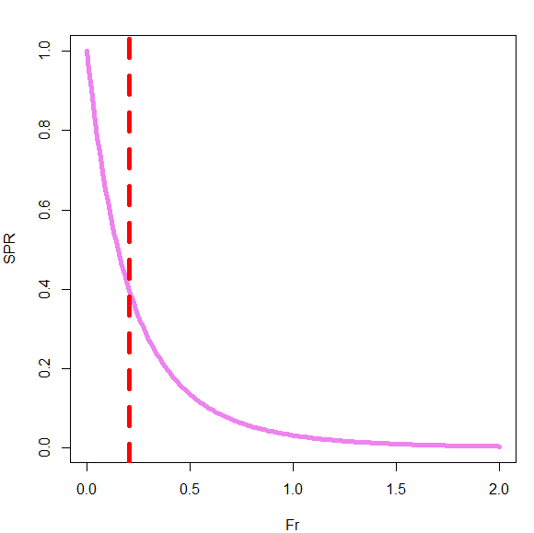
管理基準値
F%SPR
漁獲がないときのSPR (=SPR0)のX%のSPRに維持する漁獲係数
SPR0 <- sum(calc.rel.abund(t(sel),0,na,M,waa,maa,max.age=max.age,Pope=Pope)$spr)
est.Fpspr <- function(Fr) sum(calc.rel.abund(t(sel),Fr,na,M,waa,maa,max.age=max.age,Pope=Pope)$spr)/SPR0-0.4
Fpspr <- uniroot(est.Fpspr,c(0,1))$root

Slide 41
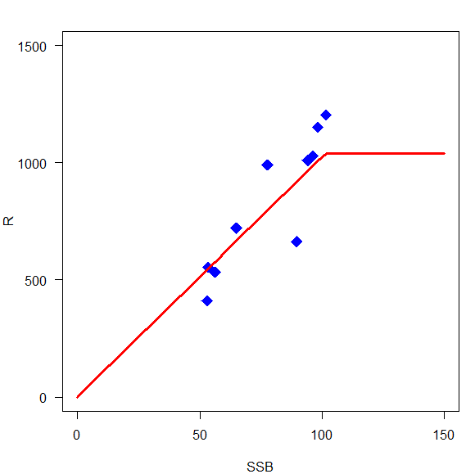
管理基準値
R
FMSY
仮定した再生産関係のもとで，漁獲量が最大になるFを求める
再生産曲線をHockey-stick曲線にした場合，YPRが得られるSSBが折れ点の右側なら，SSBmsy=SSBmax，左側ならSSBmsy=折れ点，となる
SSBmsy=折れ点のとき，加入変動を入れると， SSBmsyは折れ点の右側に動く
SSB

Slide 42
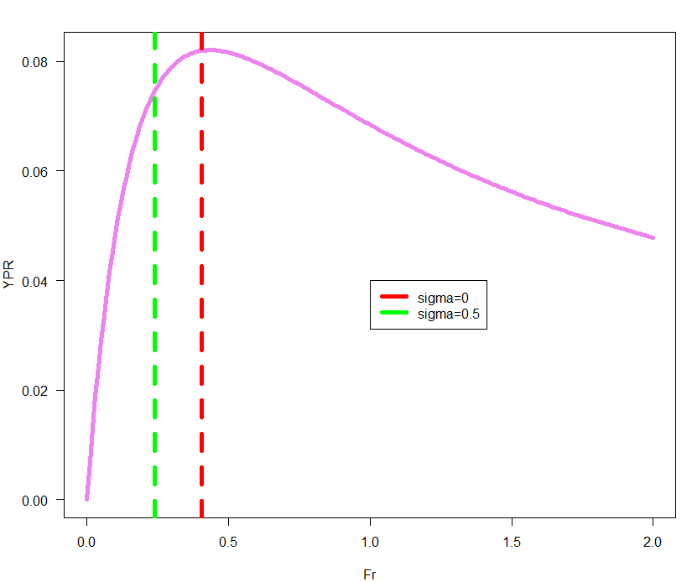
管理基準値
res.msy0 <- MSY.EST(vout3,SR.rel=“HS”,sigma=0)
res.msy1 <- MSY.EST(vout3,SR.rel=“HS”,sigma=0.5)

Slide 43
RVPAによる計算
byear <- 1998:2000 # 生物パラメータ（体重や成熟率）を平均する期間
rps.year <- 1991:2000 # RPSのどの期間を参照するか
rout <- ref.F(vout3,waa.year=byear,maa.year=byear,
M.year=byear,rps.year=rps.year,
max.age=Inf,pSPR=c(20,25,30,40),Fspr.init=0.2)
rout$summary # 結果の要約

Slide 44
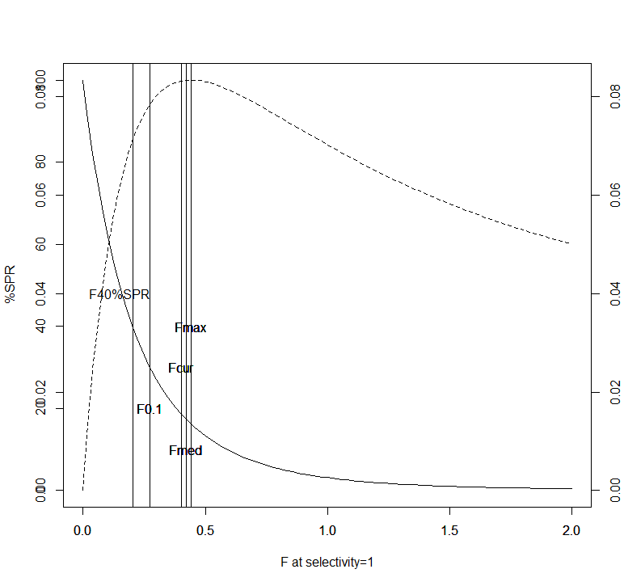
管理基準値

Slide 45
将来予測
あるFで漁獲していったとき，将来の資源量や漁獲量はどうなるかを見る
N_{a} → N_{a}×exp(-M/2) → N_{a}×exp(-M/2) – C_{a}
→ [N_{a}×exp(-M/2) – C_{a}]×exp(-M/2)
C_{a} = N_{a}×exp(-M/2)×[1 – exp(-F)]

Slide 46
将来予測
naa.f <- matrix(NA,nrow=7,ncol=11); naa.f[,1] <- as.numeric(unlist(vout3$naa["2000"]))
ssb.f <- numeric(11); ssb.f[1] <- sum(as.numeric(unlist(vout3$ssb["2000"])))
rps.med <- median(as.numeric(rps))
F.f <- vout3$Fc.at.age
for (i in 1:10){
pred.n <- naa.f[,i]*exp(-M-F.f)
naa.f[2:7,i+1] <- pred.n[1:6]
naa.f[7,i+1] <- naa.f[7,i+1]+pred.n[7]
naa.f[1,i+1] <- rps.med*ssb.f[i]
ssb.f[i+1] <- sum(naa.f[,i+1]*waa*maa)
}

Slide 47
RVPA 将来予測
fout <- future.vpa(vout3,
currentF=NULL,
multi=rout$summary$Fmed[3],
nyear=15,start.year=2001,N=1000,
ABC.year=2002,
waa.year=byear,maa.year=byear,M.year=byear,
rec.new=NULL,
recfunc=RPS.simple.rec,
rec.arg=list(rps.year=rps.year,
upper.ssb=Inf,bias.corrected=TRUE,rpsmean=FALSE,
upper.recruit=Inf))

Slide 48
ABC計算
SSBcur.sim <- rev(colSums(vout3$ssb))[1]
ABC.sim <- getABC(res.vpa=vout3,
res.ref=rout,
res.future=fout,
target.year=2005, Blim=200,N=1000,SSBcur=SSBcur.sim,
ref.case=c("Fcurrent","Fmed"),multi=c(1,1))
ABC.sim$ABC # 要約表

Slide 49
まとめ
VPAによる資源評価について理解した
管理基準値について理解した
将来予測，ABCについて理解した
RVPAの使い方をマスターした

